Slide 1
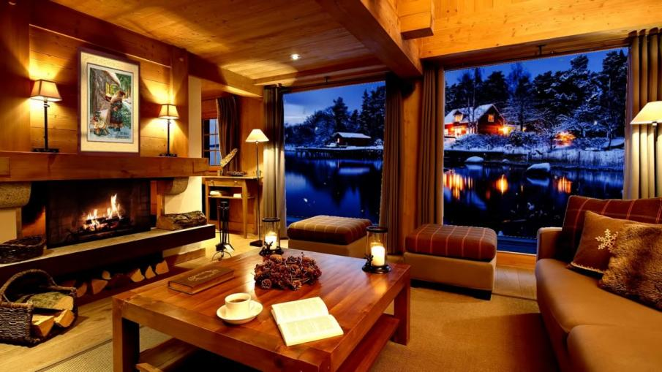
Роль кольору в композиції.

Slide 2
Роль кольору в композиції
Інтер'єр, замкнутий простір — специфічне, штучне, спеціально створене світлоколірне середовище зі своїми особливими законами гармонізації.
Його не просто фарбують або оформлюють, а одразу задумують у кольорі, який через матеріал-носій кольору органічно пов'язаний з архітектурно-просторовою формою і бере безпосередню участь у її створенні.
Колір, у тому числі в інтер'єрі, має безліч характеристик, які за загальними ознаками можна об'єднати у дві групи. До першої належать основні властивості кольору, до другої — властивості, що зумовлюють його психофізіологічний вплив.

Slide 3

Роль кольору в композиції
Тон — це основна характеристика, за якою називають кольори: наприклад, червоний або жовтий.
Існує велика палітра кольорів, основою якої є три кольори (синій, жовтий і червоний), а вони, у свою чергу, є скороченням від 7 основних кольорів веселки (адже, змішуючи основні кольори, можна отримати решту). Тони отримують змішуванням основних кольорів у різних пропорціях. Тони і відтінки — синоніми. Півтонами називають незначні, але вловимі оком зміни в кольорі.

Slide 4
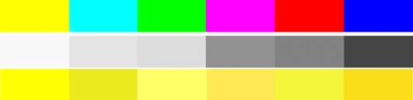
Роль кольору в композиції
Яскравість — характеристика сприйняття.
Яскравість кольорів
Вона визначається нашою швидкістю виділення одного кольору на тлі інших. У кожного тону максимальна яскравість спостерігається за різного освітлення.

Slide 5
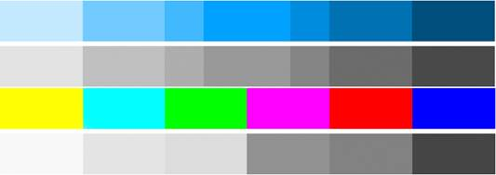
Роль кольору в композиції
Світлість — це ступінь відмінності кольору від білого і чорного.
Якщо різниця між певним кольором і чорним більша, ніж між ним і білим, то колір світлий. Якщо навпаки — темний.

Slide 6

Роль кольору в композиції
Чистота і насиченість кольору — ступінь вираженості певного тону, близькість кольору до чистого спектрального, без домішок білого або чорного.
У фарбах її визначає відсотковий вміст чистого хроматичного пігменту.
Насиченість кольорів

Slide 7

Роль кольору в композиції
Фактура поверхні.
В інтер'єрі не можна говорити про колір взагалі окремо від матеріалу. Зовсім по-різному сприймаються чорний полірований камінь і чорне сукно, червоний оксамит і червоний папір.
Їх різко відрізняє фактура — міра гладкості та відображальних властивостей матеріалу. Зміна фактури повністю змінює вигляд матеріалу (полірування каменю, просочення паркету мастикою).

Slide 8
Роль кольору в композиції
Продовження…
Розрізняють три види фактур:
матову (дрібнопористу, шорстку, яка рівномірно розсіює світло) — це фактура цегли, штукатурки, деревно-тирсових плит, сукна тощо;
глянцеву — це фактура емалі, лаку, лінолеуму, пластмаси, кахлю (їй притаманний і своєрідний шовковий блиск);
блискучу (відображає навколишні предмети) — це фактура скла, дзеркала, полірованого каменю і металу.

Slide 9
Роль кольору в композиції
Присутність в інтер'єрі великих блискучих поверхонь надає йому жвавості, ошатності, різноманітності, ілюзорно розширює простір, але, водночас, візуально деформує його.
Необхідний мінімум колірних вражень у загалом спокійному інтер'єрі можна реалізувати введенням колірних акцентів: живописних полотен та інших декоративних елементів.
Кольори, які найчастіше поєднуються в інтер’єрі, наведено в таблиці 10.

Slide 10
Роль кольору в композиції
Колір | Гармонійні кольори
Червоний | Зелений, сірий
Темно-червоний (бордо) | Перлинно-сірий, рожево-білий
Рожевий | Чорний, бежевий, блакитний
Жовтий | Світло-пурпуровий, зелений
Блідо-зелений | Коричневий, бежевий, волошковий, рожевий
Синій | Жовтий, пісочний, оранжевий, рожевий
Таблиця 10. Поєднання кольорів в інтер’єрі

Slide 11
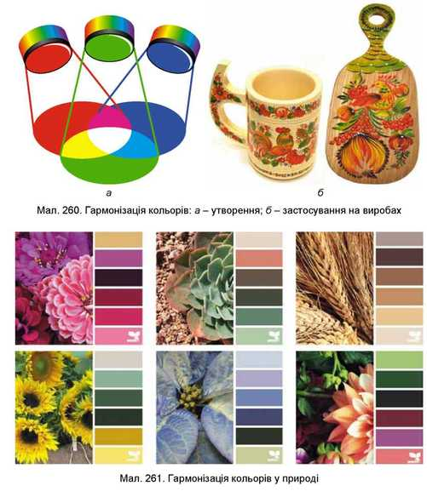
Роль кольору в композиції

Slide 12
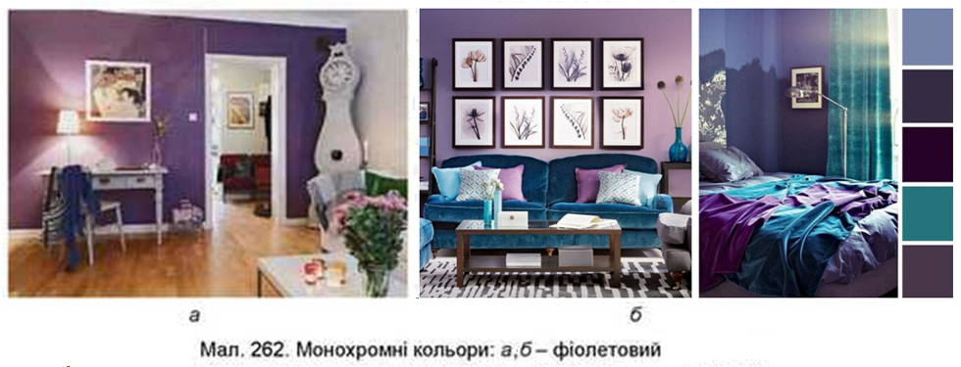
Роль кольору в композиції
Фіолетовий колір пасує людям владним, але благородним, тим, хто вірить у містику і має нахил до творчості.

Slide 13
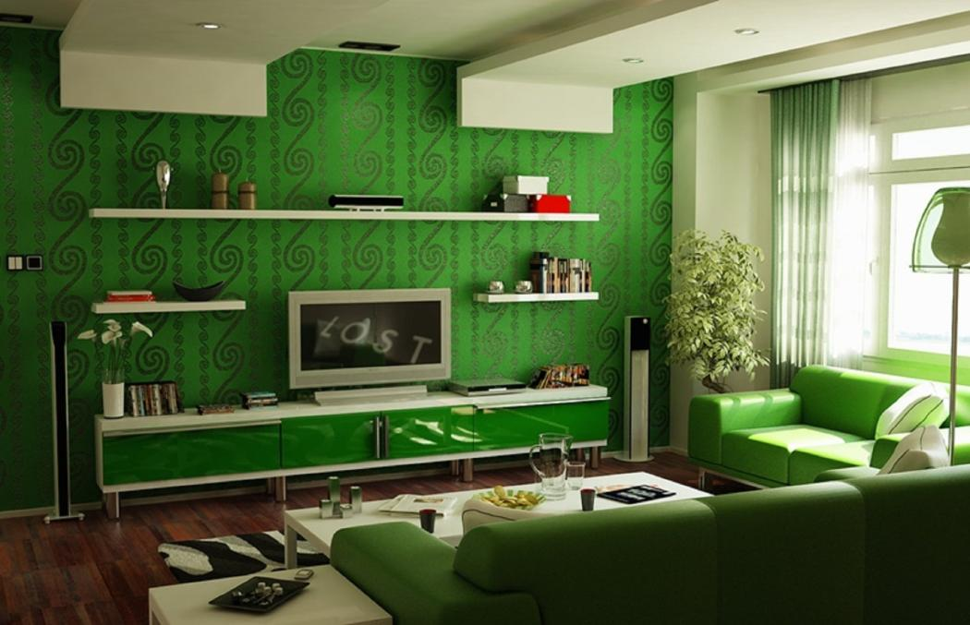
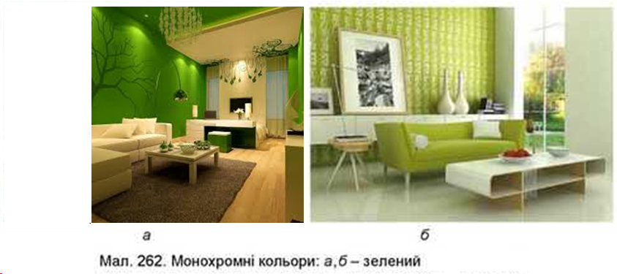
Роль кольору в композиції
Зелений - найкомфортніший, найсвіжіший колір з усієї палітри. Він викликає тільки позитивні емоції й виключно приємні асоціації, наприклад, з лісом, соковитим листям, яскравою травою і мінералом смарагду.

Slide 14
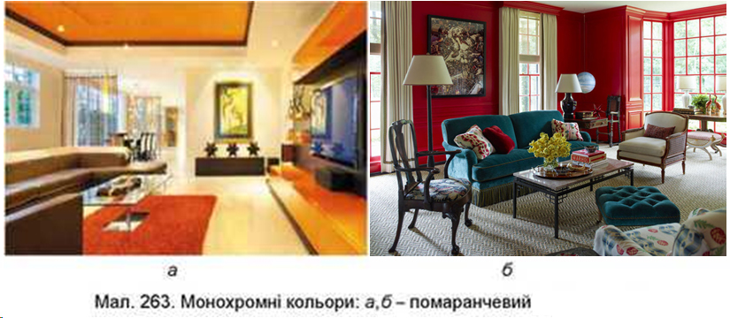
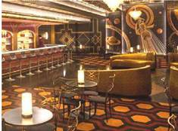
Роль кольору в композиції
Помаранчевий колір робить приміщення життєрадіснішим, теплішим, активнішим.
Помаранчевий і коричневий кольори в інтер'єрі з фільму «Пасажири»
Використовуючи помаранчеві відтінки, слід бути обережним, адже цей колір має властивість витісняти всі кольори (мал. 263, а).

Slide 15
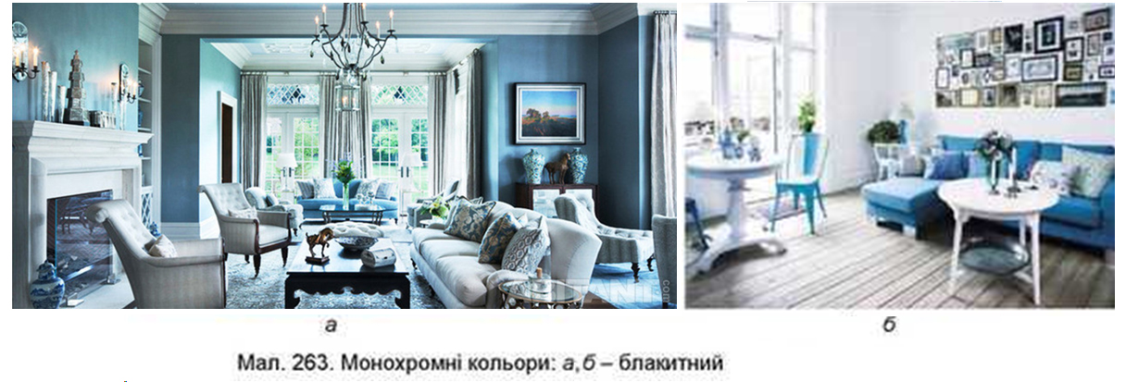
Роль кольору в композиції
Інтер’єри блакитного кольору були й залишаються модними.
Використання його в інтер’єрі виправдане (мал. 263, б).

Slide 16
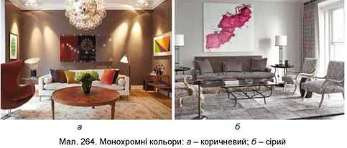
Роль кольору в композиції
Коричневий колір має величезний потенціал як з дизайнерської, так і з психологічної точки зору (мал. 264, а).
Він символізує надійність, відданість, стабільність.
Сірий колір також доцільно використовувати в інтер’єрах (мал. 264, б).

Slide 17
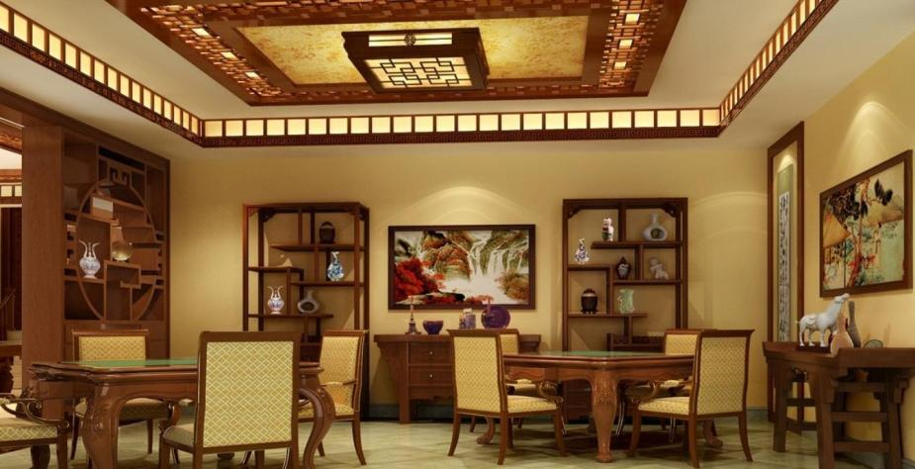
Сторінками історії
Кольори та їх значення в різних народів
Особливо трепетне ставлення до кольорів і їх значення можна спостерігати у східних культурах.
Наприклад, білий колір у Китаї віддавна вважають символом смерті й жалоби, тому в традиційному китайському дизайні його не виявиш, а ось поєднання червоного із золотим символізувало багатство, достаток і удачу, тож не дивно, що його часто застосовували.

Slide 18
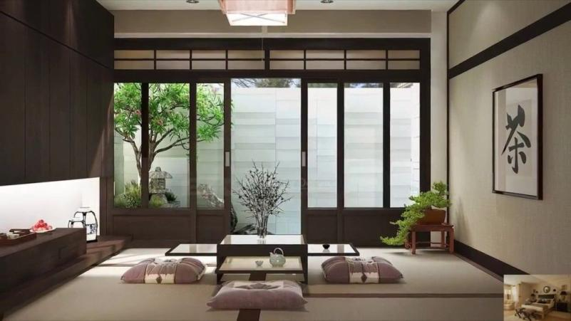
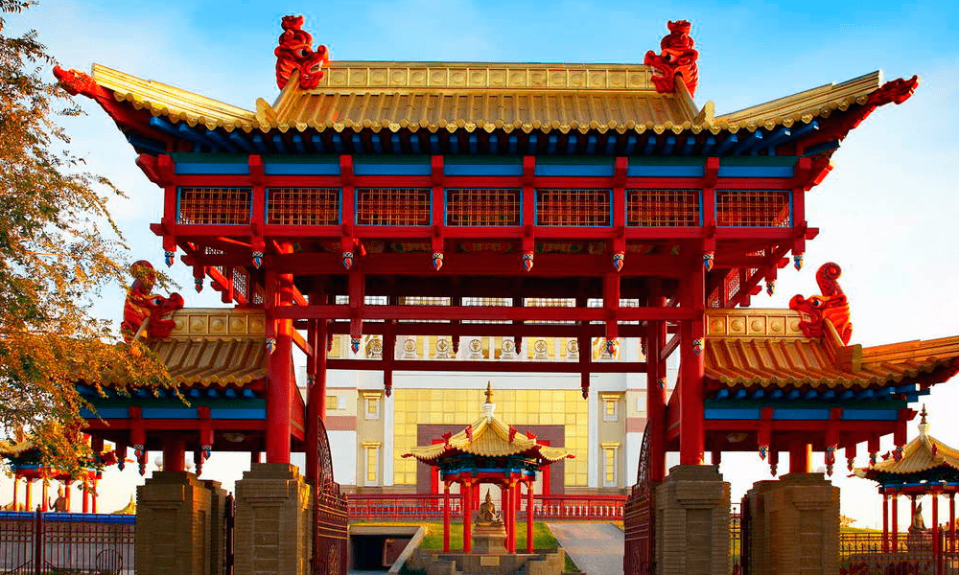
Сторінками історії
Кольори та їх значення в різних народів Продовження…
У Японії чорний колір вважали символом радості, тому його нерідко включали в елементи оформлення, а якщо поглянути на буддійські храми, то можна помітити, що там багато оранжевого, тому що цей колір, за місцевими традиціями, означає просвітлення.

Slide 19
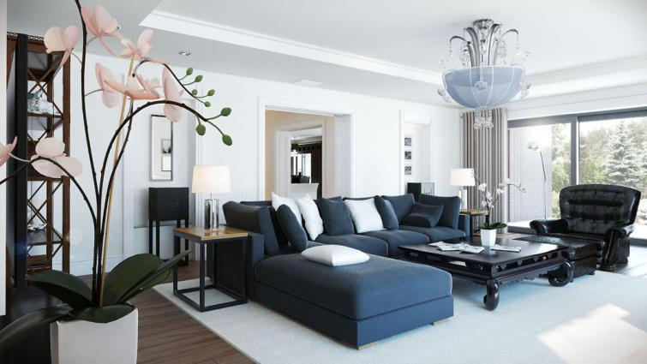
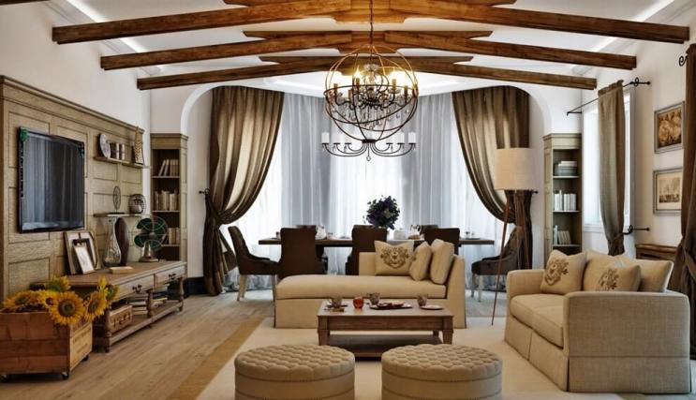
Сторінками історії
Кольори та їх значення в різних народів Продовження…
На європейські інтер'єрні стилі істотно вплинув іконопис, який сягає витоками ще візантійських традицій. У колірній гамі переважали зелені, оранжеві, білі, сині та золоті тони. З настанням доби Відродження почали входити в моду пастельні кольори, які символізували невинність.

Slide 20
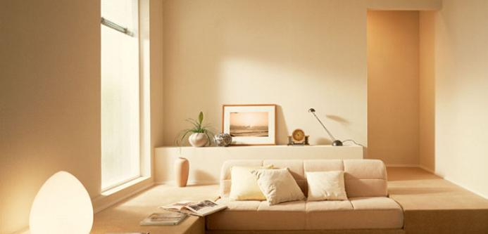
Роль кольору в композиції
Типи колірної гармонії в інтер'єрі:
1) однотонова гармонія — рідко застосовувана в інтер'єрі, адже експансія (надмірне переважання одного кольору), як відомо, шкідлива для психіки фізичного здоров'я людини,
але може бути прийнятною для елементів деталей інтер'єру (наприклад, різні відтінки коричневого кольору паркетної підлоги);

Slide 21
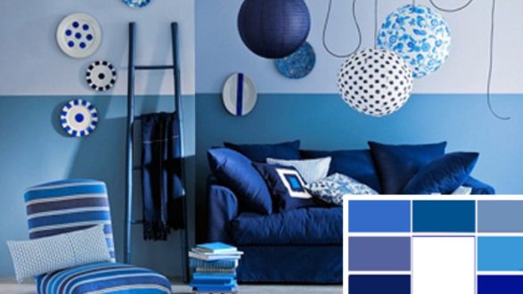
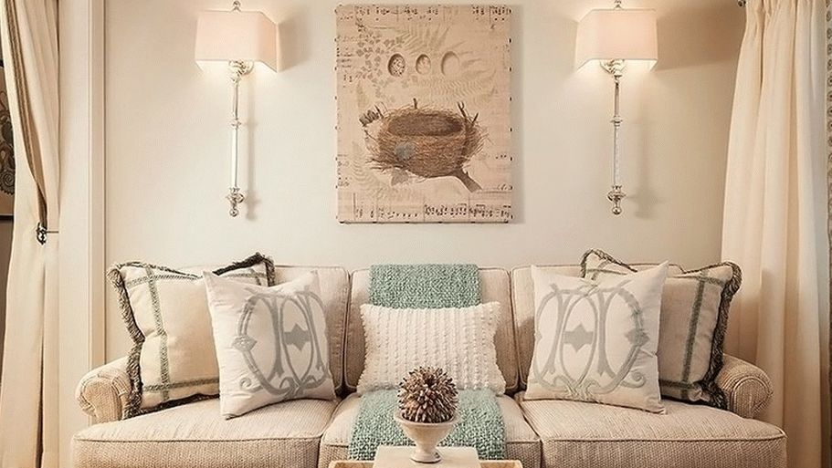
Роль кольору в композиції
Типи колірної гармонії в інтер'єрі: Продовження…
2) гармонія споріднених кольорів (прийнятне поєднання для інтер'єру);

Slide 22
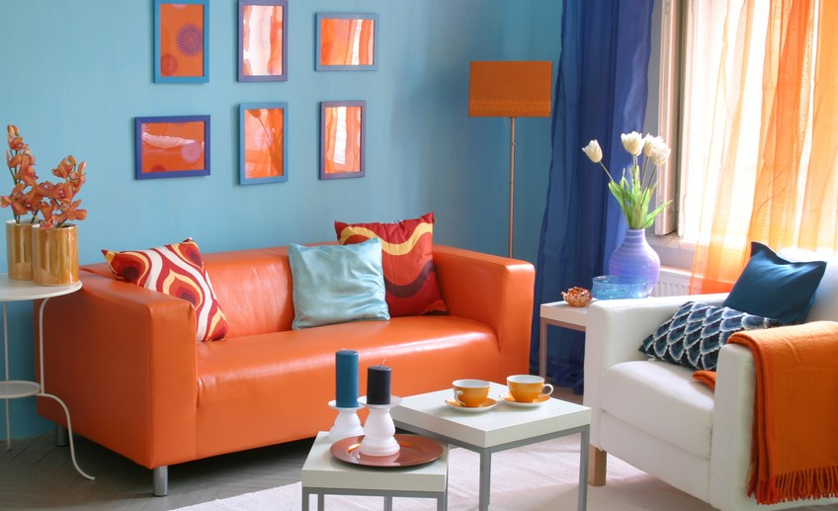
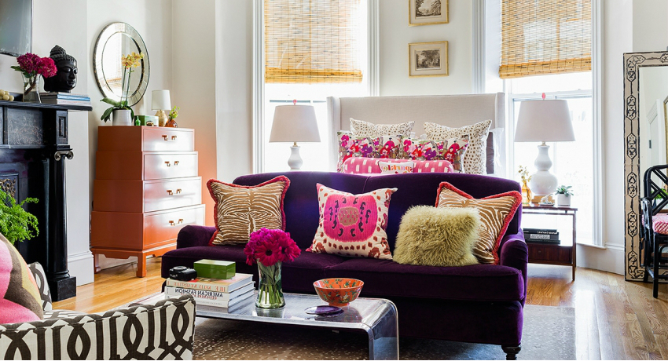
Роль кольору в композиції
Типи колірної гармонії в інтер'єрі: Продовження…
3) гармонія полярних кольорів (найкомфортніше для очей людини поєднання в силу фізіологічних особливостей нашого ока) — будується на єдності протилежностей, проте потребує дотримання відсоткового співвідношення.

Slide 23
Роль кольору в композиції
Властивості кольорів.
Колір є ілюзорним під час його зорового сприйняття, безмежно мінливим — залежно від навколишнього оточення, від освітлення, сусідства інших кольорів, розташування, фактури, величини пофарбованої площі, відстані до спостерігача, часу впливу на нього.
Змінюючись сам, колір змінює і сприйняття середовища — візуально скорочує або подовжує приміщення, підкреслює або приховує об'ємність форм, викликає відчуття теплоти, сухості, холоду або вологи.

Slide 24
Дякую за увагу!

